Slide 1
2章.ネットワーク基礎

Slide 2
01
IPアドレス
CONTENTS
02
プロトコル
03
ポート

Slide 3



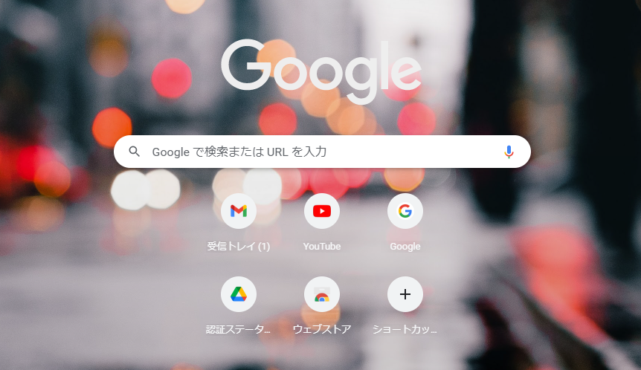
01 IPアドレス
IPアドレス
IPアドレス（Internet Protocol Address）は、スマホやPCなど、ネットワーク上の機器に割り当てられるインターネット上の住所のようなものです。パソコン・スマホ・タブレット・ルーター・プリンター・ゲーム機など、ネットワーク通信を行う機器には必ずIPアドレスがあります。
インターネットでページを閲覧したり、メールの送受信を行うには、データの送信元や送信先を識別しなくてはいけませんが、この識別に使われる番号がIPアドレスです。ネットワーク上でデータを送受信する際、通信相手を指定するために使われています。
WEBサーバーの通信の流れ
利用者
133.75.215.230
ルーター
Googleサーバー
8.8.8.8
Google検索

Slide 4
01 IPアドレス
IPアドレス
IPアドレスは「１９２.168.0.1」のように、3桁（0～255）の数字を4つ組み合わせた表記で表します。IPアドレスは本来は、 「0と1」 で表現する2進数で表記されますが、2進数では人が解読するのは困難なため、2進数から10進数に変換し、人が見やすくしたものをIPアドレスでは表現します。
こちらのサイトで自分のIPアドレスを調べてみましょう。
２進数：11000000.10101000.00000000.00000001
WEBサーバーの通信の流れ
利用者
133.75.215.230
10進数：192.198.0.1

Slide 5
01 IPアドレス
IPアドレスの種類
IPアドレスは大きく２つに分類することができます。１つがグローバルIPアドレス、もう１つがプライベートIPアドレスです。
・グローバルIPアドレス
グローバルIPアドレスは、インターネットに接続する全てのコンピュータに重複せずに割り当てられているIPアドレスです。したがって、世界中で同じグローバルIPアドレスが存在することはありえませんICANNという管理団体が管理しており、自分で自由に決めることはできません。パブリックIPや外部IPと呼ばれたりもします。
・プライベートIPアドレス
プライベートIPアドレスは、自宅や会社など特定のローカルネットワークの範囲内でインターネットに接続しないコンピュータに割り当てるIPアドレスのことです。 ICANNのような管理団体は存在しませんので、自分で自由に設定することが可能です。グローバルIPアドレスとは違い、そのネットワーク内で識別できれば良いので、ほかのネットワークでは同じ番号が使われている可能性がある。ローカルIPや内部IPと呼ばれたりもします。

Slide 6
01 IPアドレス
IPアドレスのクラス
プライベートIPアドレスはRFC 1918という規約で「どこからどこまでは利用してOK」という範囲が規定されており、その範囲内でアドレス設定を行う必要があります。言い換えれば、以下の範囲のIPアドレスはインターネットで利用することができず、ローカル内で自由に利用することが可能であるということです。
プライベートIPの範囲は3つに分かれており、それぞれクラスA、クラスB、クラスCとなっています。AWSエンジニアを目指すのであれば、IPを見たときにプライベートかパブリックであるかは瞬時に判断できるようになりましょう。
クラス表
クラス | 範囲
クラスA | 10.0.0.0 ～ 10.255.255.255(10.0.0.0/8)
クラスB | 172.16.0.0 172.31.255.255(172.16.0.0/12)
クラスC | 192.168.0.0 192.168.255.255(192.168.0.0/16)

Slide 7
01 IPアドレス
ネットワーク部とホスト部
IPアドレスの構成は必ずネットワーク部とホスト部からなります。
１９２.168.0.1
ネットワーク部 ホスト部
・ネットワーク部
そのIPアドレスが属しているネットワークを識別するための部分です。そのIPアドレスが、どのネットワークで使われているのかがわかります。
・ホスト部
ネットワーク内のコンピュータを識別するための部分です。そのIPアドレスが、ネットワーク内のどのコンピュータに割り当てられているかがわかります。

Slide 8



01 IPアドレス
ネットワーク部とホスト部
ネットワーク部：192.168.0
192.168.0.1
192.168.0.55
192.168.0.247
ネットワーク部：10.0
ネットワーク部：172.31.5
10.0.0.1
10.0.185.56
10.0.206.144
172.31.5.1
172.31.5.147
172.31.5.205

Slide 9
01 IPアドレス
CIDR
CIDR(Classless Inter-Domain Routing)とは、ネットワーク部・ホスト部の桁数を自由に決めることができるようにした仕組みです。
１９２.168.0.0/24
CIDR
例えば、「192.168.0.0/24」の場合、
IPアドレスの範囲： 「192.168.0.0～ 192.168.0.255」
ネットワーク部の範囲：「192.168.0」
ホスト部の範囲：「0～255」
を表しているのと同じになります。
例えば、「172.16.0.0/12」の場合、
IPアドレスの範囲： 「172.16.0.0～ 172.31.255.255」
ネットワーク部の範囲：「172.16～172.31」
ホスト部の範囲：「0.0～255.255」
を表しているのと同じになります。
計算ツールサイト

Slide 10
01 IPアドレス
CIDR
192.168.0.0/16
IPアドレスの範囲： 「192.168.0.0～ 192.168.255.255」
ネットワーク部の範囲：「192.168.」
ホスト部の範囲：「0.0～255.255」
192.168.0.125
192.168.104.55
192.168.250.247
10.0.0.0/8
IPアドレスの範囲： 「10.0.0.0～ 10.255.255.255」
ネットワーク部の範囲：「10」
ホスト部の範囲：「0.0.0～255.255.255」
10.0.0.35
10.0.185.56
10.255.206.144
172.16.0.0/16
IPアドレスの範囲： 「172.16.0.0～ 172.31.255.255」
ネットワーク部の範囲：「172.16～172.31」
ホスト部の範囲：「0.0～255.255」
172.16.0.10
172.24.5.147
172.32.88.205

Slide 11
01 IPアドレス
IPv6アドレス
先ほどまで説明していたIPアドレスは実はIＰｖ４アドレスとも表記されます。近年、インターネットが急速に普及したことでIPアドレスが枯渇する恐れがあるとして、新しく「IPv6アドレス」が誕生しました。
IPv4とでは使用できるIPアドレスの数が異なります。IPv4で使用できるIPアドレスは全世界で約43億個です。43億個と聞くと、かなり多く感じるかもしれませんが、インターネットの急速な普及によって現在ではそのほとんどが割り振られており、IPアドレスが不足する事態となっています。そこで新しく誕生したIPv6では、約340澗（かん）個（340兆の1兆倍の1兆倍）のIPアドレスが使用可能で、IPが枯渇することはあり得ません。
IPv6は16進数で表記することが、RFC4291で定められています。
16進数とは、「0」から「9」、 「A」から「F」の数字とアルファベットを用いて数を表現します。 16進数で表すと、1まとまりのデータに複数の情報を格納するとき非常に便利です。
(IPv4の表記例) 192.0.2.0
(IPv6の表記例) 2001:0db8:1234:5678:90ab:cdef:0000:0000
現状、ＡＷＳエンジニアがIＰｖ６を意識して設計を行うことは少なく、基本的にはＩＰｖ４の表記方法や範囲計算などを理解しておけば問題ありません。ＩＰｖ６に関しては概念は理解しておきましょう。

Slide 12
02 プロトコル
プロトコル
プロトコル(protocol) とはネットワーク機器同士がネットワークを通じて通信する際に決められた約束事・決まりのことです。普段私たちがお互いに話をして、伝えたい内容を理解することができているのも「何語で話すか？」という約束事が決まっているからとも言えます。
多種多様なネットワーク機器同士がお互いに何事もなく適切な通信を行えるのはこのプロトコルが事前に決まっているおかげです。逆に言えば、プロトコルが存在しないとお互いにデータを交換したりファイルを連携したりなどの通信を行うことはできません。
先ほどの例ではプロトコルを言語に例えて説明しましたが、普段のコミュニケーションにおいても「言語」というプロトコルだけを決めておけば良いわけではありません。
例えば「声に出して会話する」のか「文字でやりとりする」のか。これもプロトコルとして事前に決めておく必要があります。これと同じように通信プロトコルの世界にも実に多くのプロトコルが存在します。
前項目のIPもプロトコルの一つです。そのほか、AWSを扱う上で最低限覚えておくプロトコルは以下です。
TCP、UDP、ICMP、SSH、RDP、HTTP、HTTPS、SMTP、DNS、NFS、その他DB系

Slide 13
02 プロトコル
プロトコル群
プロトコルはいくつも存在しているが、それぞれ「プロトコル群（TCP/IP）」という階層の中で、階層が分かれています。プロトコル群をさらに新しくしたもので「OSI参照モデル」というものがあります。それぞれの階層で異なる役割を持っており、通信を行う際は、低い階層から順にプロトコルを１つずつ積み重ねて、連携して初めて通信が実現されます。この積み重ねてまとまったものをプロトコルスタックといいます。
プロトコル群
4 | アプリケーション層 HTTP、SSH、SMTPなど
3 | トランスポート層 TCP、UDP
2 | インターネット層 IPv4、Ipｖ６、ICMPなど
1 | ネットワークインターフェース層 IEEE802.1１ｎ、IEEE802.1１acなど
HTTP
TCP
IPv４
IEEE802.1１.ｎ

Slide 14

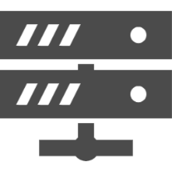
02 プロトコル
プロトコル（通信の例）
例えば、自分のPCでGoogle検索をする、つまりGoogleのサーバーに接続しているわけですが、その時に使用しているプロトコルは、 「IEEE802.1１.ｎ」「IPv4」「TCP」「HTTP」のようなプロトコルの組み合わせになります。そのプロトコルがあって、初めてPCからGoogleのWEBページを開くことができます。
これが例えば、自分のPCがIPv4アドレスを持っていなかったり、Googleサーバー側がHTTP通信をブロックしたとすると、Google検索をすることができなくなります。
「IEEE802.1１.ｎ」「IPv4」「TCP」「HTTP」
利用者
133.75.215.230
ルーター
Googleサーバー
8.8.8.8
Google検索
WEBサーバーのプロトコル通信の流れ

Slide 15
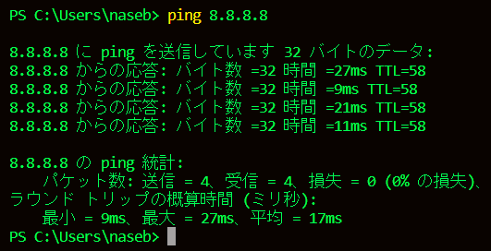
02 プロトコル
ネットワークインターフェース層、インターネット層
・ネットワークインターフェース層
ネットワークインターフェース層は、実際のネットワークハードウェアが通信を実現するための層で、MACアドレスや各種イーサネットなどのLANケーブル、無線LANなどの通信方法を定義します。
・インターネット層
インターネット層はIPアドレスの管理を行い、ネットワークの上で末端から末端までデータを送り届ける役割を担います。主な、プロトコルはIPv4、IPv6、ICMPです。
-ICMP(Internet Control Message Protocol)
サーバーなどのネットワーク機器間で、通信状態の確認をするために使われるプロトコルです。 ICMPは、死活監視と呼ばれるPingコマンドを行うためのプログラムに使われます。監視業務を行う現場では、ほぼ間違いなく使用されているプロトコルとなります。
自分のPCからGoogleサーバー（8.8.8.8）に「ICMP」通信を行ってみましょう！
ターミナルを開いて、「ping 8.8.8.8」と打ちます。
Pingコマンド

Slide 16
02 プロトコル
トランスポート層
トランスポート層は、データ送受信に関しての信頼性（データが正しく渡るための方法）の取り決めを定めています。トランスポート層で使う主な通信プロトコルには、TCPとUDPがあります。
・TCP(Transmission Control Protocol)
通信を制御することが目的のプロトコルです。アプリケーション層のプロトコルと組み合わせて使うことが多いです。（例.TCP:HTTP）
・UDP (User Datagram Protocol）
TCPと同じようにネットワーク上でデータを送るときのルールを定めているプロトコルです。ただし、TCPとは異なり品質よりも速度重視で通信を行いたい場合のルールを規定しています。こちらもアプリケーション層のプロトコルと組み合わせて使うことが多いです。（例.UDP:DNS）
基本的には、上記のTCPとUDPのどちらか１つとアプリケーション層のプロトコルを組みわせて、通信をすることがほとんどです。組み合わせに関してはほとんどにおいて決まりがあり、9割はTCPを利用します。

Slide 17

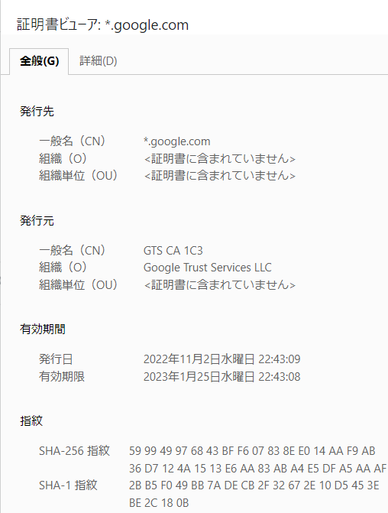
02 プロトコル
アプリケーション層
アプリケーション層は最上位の階層で、利用者が直接通信するデバイスが、どのようなアプリケーションを利用しているか、具体的な仕様や通信手順、データ形式などを定めています。トランスポート層のTCPとUDPを利用して通信を行います。
・HTTP（Hypertext Transfer Protocol）
WebブラウザやWebサーバーなどが、Webページやデータなどを送受信するためのプロトコルです。 TCPを利用して、データの送受信を行います。
・HTTPS（Hypertext Transfer Protocol Secure）
HTTPと同様にWebページやデータなどを送受信す
るためのプロトコルです。
HTTPとの違いは、 HTTPと比べてデータの送受信が安全（Seｃ
ure）であることです。SSL証明書を発行して、登録することで利用
できます。TCPを利用して、データの送受信を行います。
SSL証明書

Slide 18
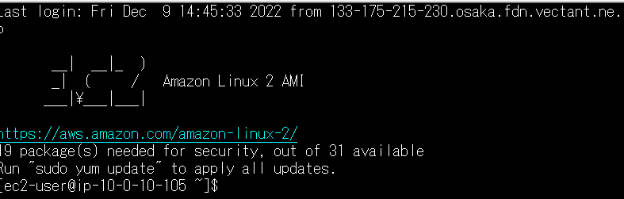
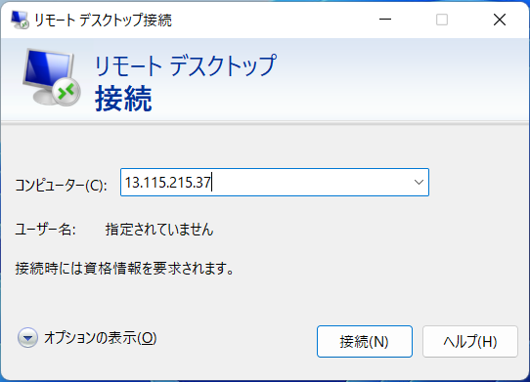
02 プロトコル
アプリケーション層
・SSH（Secure Shell）
主にLinuxなどのOSで利用され、ネットワークを通じてリモートコンピュータに接続したりファイルを転送したりするためのプロトコルです。TCPを利用して、データの送受信を行います。
・RDP(Remote Desktop Protocol)
WindowsOSで利用され、ネットワークを通じてリモートコンピュータに接続するためのプロトコルです。TCPを利用して、データの送受信を行います。
SSH
RDP

Slide 19
02 プロトコル
アプリケーション層
・SMTP（Simple Mail Transfer Protocol）
インターネット上で電子メールを送信するためのプロトコルです。 TCPを利用して、データの送受信を行います。
・NFS（Network File System）
コンピューターネットワーク上でファイルを共有するためのプロトコルです。TCPを利用して、データの送受信を行います。
・DNS（Domain Name System）
インターネット上のコンピューターがドメイン名を使用して通信できるようにするためのプロトコルです。 UDPを利用して、データの送受信を行います。
・その他DB接続プロトコル
さまざまなDBの種類に対して、それぞれ接続するためのプロトコルがあります。
例）MySQL、PostgreSQL、Ｏｒａｃｌｅ－ＲＤＳ

Slide 20
03 ポート
ポート
IPアドレスがあればネットワーク上のコンピュータを一意に識別することができますが、ポートはプロトコルや対象プログラムを識別することができます。 IPアドレスが「建物の住所」だとすると、ポートは「部屋の番号」といった形にいいかえることが出来ます。
ポートは番号で表記され、 0番～65535番まであります。そして、そのうちメジャーなプロトコルに関しては、IANAという団体によりポート番号が割り当てられています。それらをウェルノウンポートと呼びます。
必ずしも割り当てられたプロトコルとポート番号を使用しなくてはいけないというわけではなくセキュリティの関係上、意図的にポート番号を変更することもありますが、指定のない限りはウェルノウンポートを使用します。
AWSでよく使用するウェルノウンポート
プロトコル | ポート番号
HTTP | 80
HTTPS | 443
SSH | 22
RDP | 3389
SMTP | 25
NFS | 2049
DNS | 53

Slide 21
03 ポート
ポート
例えば、GoogleでWEB検索するときは、「WEB」なのでプロトコルは「TCP:HTTP」通信となり、ポート番号は「80」を使用します。その時、Googleサーバー側はWEB通信は 「TCP:HTTP」の「ポート:80」で通信を受けると指定しているので、われわれはGoogleにWEBアクセスをすることが可能となっているわけです。
TCP:HTTP:80
でWEBアクセス
TCP:HTTP:80
でWEBアクセスのみ受信
利用者
133.75.215.230
Googleサーバー
8.8.8.8
ルーター
HTTP:TCP:79
HTTP:TCP:81
Google検索
WEBサーバーのプロトコル/ポート通信の流れ

Slide 22
THANK YOU

